Slide 1
Web渗透测试工程师课程
Web瑞士军刀-Burpsuite Intruder模块暴力破解用户密码

Slide 2
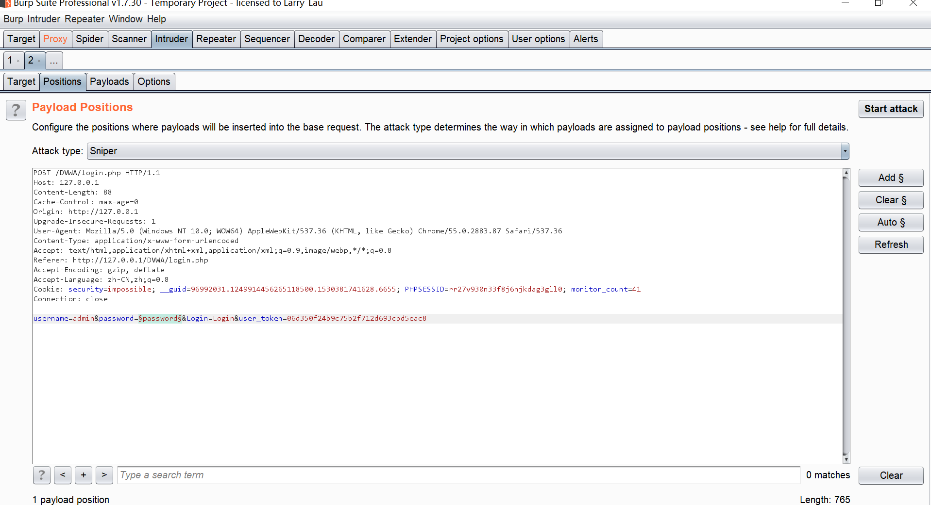
暴力破解用户密码
针对用户名和密码的破解，可以有以下方式：
1、已知用户名，未知密码。
2、用户名和密码都未知。
3、已知密码，未知用户名。
可以利用Burpsuite Intruder模块进行暴力破解。

Slide 3
总结
1、掌握Burpsuite Intruder暴力破解的原理。
2、构建暴力破解模型（用户名和密码）。

Slide 4
再见

